Slide 1
مقرر الاتصالات التسويقية (BUS-417)
إعداد
هلال حسين علي

Slide 2
الفصل العاشر العلاقات العامة

Slide 3
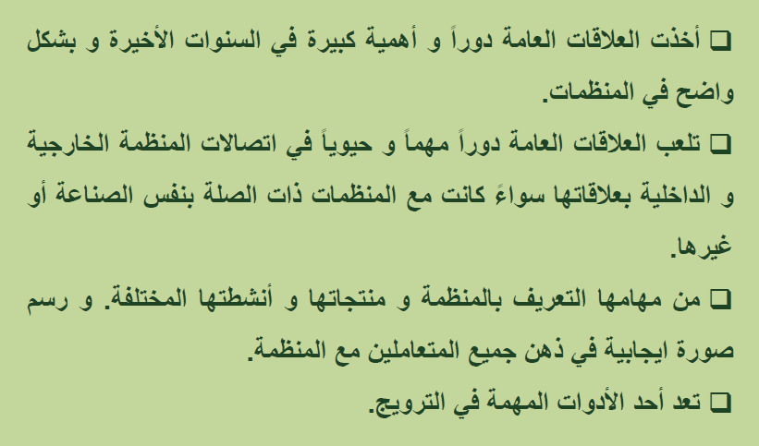
مقدمة

Slide 4
تعريف العلاقات العامة

Slide 5
تشير متضمنات التعريق للآتي

Slide 6
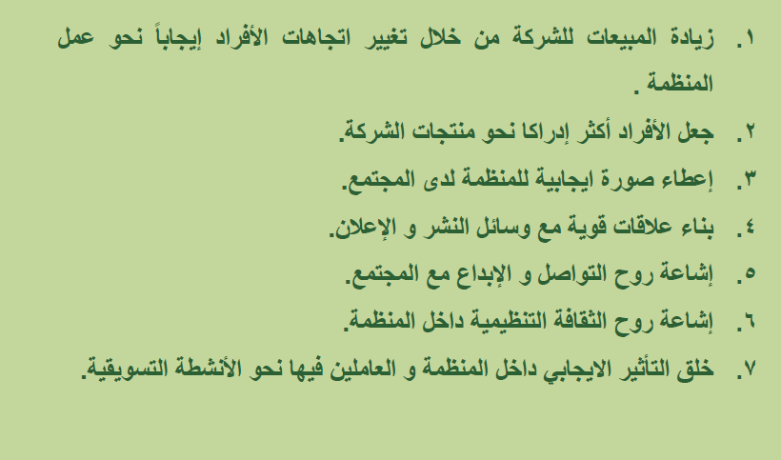
أهداف العلاقات العامة

Slide 7
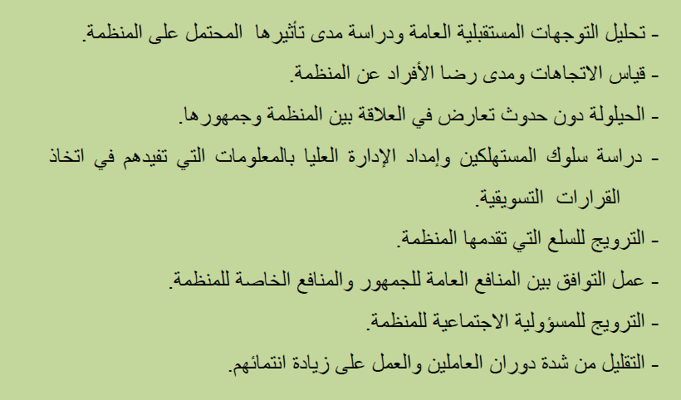
مهام العلاقات العامة

Slide 8
تكامل العلاقات العامة مع المزيج الترويجي

Slide 9
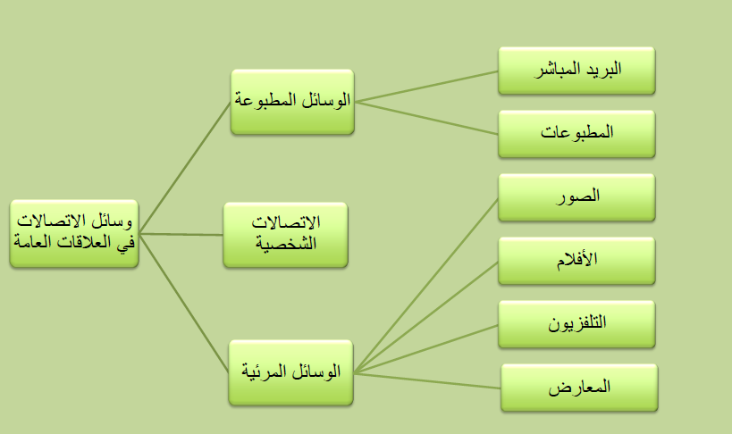
الوسائل المستخدمة في العلاقات العامة

Slide 10
هذا والله أعلم
إنتهت المحاضرة

